Slide 1
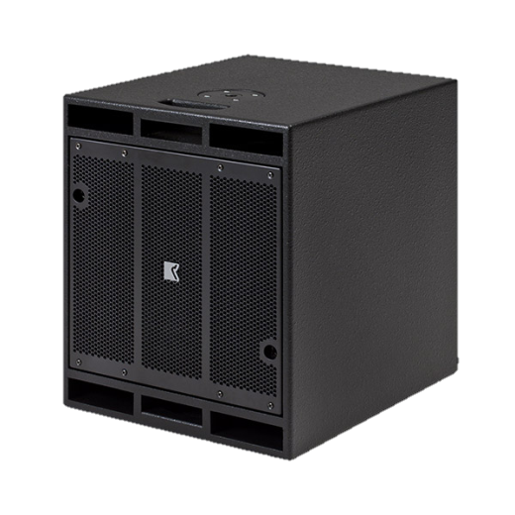
SUBWOOFER SPEAKER
DVS 115 SW (Outline)
iMode 기술 탑재
높은 전력처리 및 최대 음압
페라이트 자석과 76mm 보이스 코일을 갖춘 15”
장거리 콘
SPECIFICATION
Frequency Response (-10 dB) | 39 Hz – 350 Hz
Suggested Cross-Over | Max 150 Hz
Nominal Dispersion | Quasi-omnidirectional
Impedance (Nom/Min) | 8 Ω / 6.2 Ω
Watt AES (Continuous/Peak) | 600 W / 2400 W
Maximum SPL Output * | 141 dB SPL
Component | 15″ woofer, vented high-pass box
Weight | 29.5 kg – 65 lb
DIMENSIONS | Height: 550 mm Width: 450 mm Depth: 550 mm

